Slide 1
WCF. Легко или проблемно?
Игорь Лабутин, 02.04.2016

Slide 2
О себе
15 лет в индустрии
С/С++: Windows, Linux, QNX, Embedded
.NET – последние 8 лет
Интересы
Сети, протоколы обмена данными
Проблемы производительности

Slide 3
WCF – откуда и зачем
Sockets
Named Pipes
.NET Remoting
WM_COPYDATA
Memory Mapped Files
COM
DCOM
Web Services
Windows Communication Foundation
Первый релиз в составе .NET FW 3.0 21.11.2006
Notes:
Com – interoperability, but local only
DCOM – distributed, but only for Windows, tightly coupled
.NET Remoting – first attempt of SaaS. Only between .NET apps, no load balancing
Web Services – open web standards (HTML, SOAP, etc). But only HTTP
WCF – complete framework build around service orientation. Built to group all other distributed programming models built by MS

Slide 4
Клиент-сервер: пробуем
Address Binding Contract
Тут без Visual Studio не обойтись!
Теперь у нас есть самое настоящее клиент-серверное приложение!

Slide 5
Версионирование
Клиент
1.0
GetState() -> ServerState
Сервер
2.0
Клиент
2.0
GetState() -> ExtendedServerState
☹ Это неизбежно!
☺ В большинстве случаев работает без проблем
Но не всегда!
Пробуем!

Slide 6
Версионирование: выводы
Enums: Либо backing field и ручная обработка неожиданных значений на клиенте, либо сервер должен следить что кому посылается
Можно, но осторожно ☺
MS Best Practices: Data Contract Versioning
http://bit.ly/1MDvOGm

Slide 7
Один класс это скучно. Наследуем
ServerState
ServerState
RunningServerState
Пробуем!

Slide 8
Наследование: выводы
Предпочтение атрибуту KnownType
Но если нужна гибкость и код клиента свой – можно использовать свой resolver.

Slide 9
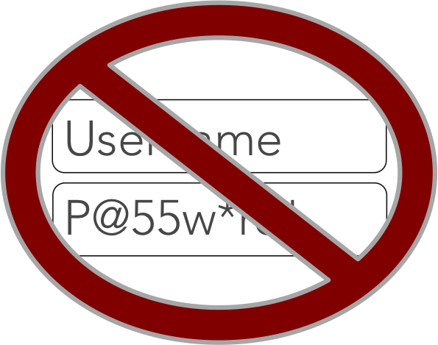
Сервер без авторизации?
Исправляем!

Slide 10
Авторизация: результаты ☹
☺ Теперь есть авторизация
☹ Большой расход памяти
 | Data Transfer | Memory Traffic
ServiceProxy ctor | 20 Мб | 420 Мб
Надо что-то делать!
Пробуем исправить

Slide 11
Авторизация: результаты 😐
☺ Авторизация все еще работает
😐 Расход памяти уменьшился
 | Data Transfer | Memory Traffic
ServiceProxy(string) | 20 Мб | 420 Мб
Behavior extension | 20 Мб | 300 Мб
Есть куда улучшать

Slide 12
Цепочки вызовов
Клиент
Сервер
3rd-party
Делаем!

Slide 13

Цепочки вызовов: выводы
WCF – это просто кладезь проблем
Смотрим расход памяти
WCF – это просто
Причины?
Наши InternalProxy остались в памяти?
Внутренние структуры связанные с IInternalContract не освободились?

Slide 14
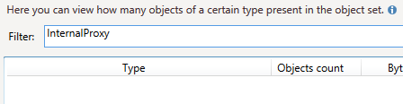
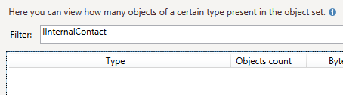
Куда делась память?
Может, дело в отсутствии using ?

Slide 15


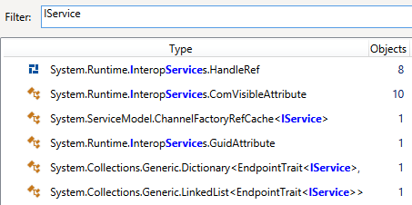
Клиент без using

Slide 16

Куда делась память?

Slide 17
Цепочки вызовов: подробности
Клиент
Сервер
3rd-party
Proxy
Proxy
Proxy
Proxy
Надо что-то решать!

Slide 18

Цепочки вызовов: итог
InternalProxy p = new InternalProxy();
p.DoSomething();
using (InternalProxy p = new InternalProxy())
{
p.DoSomething();
}
Использование using всегда полезно, даже если кажется что освобождать нечего.

Slide 19
Расширяемость WCF
Простые вещи требуют минимального кода
Сложные вещи сделать можно!
Более 30 точек расширения
В большинстве случаев требуют много кода и понимания фабрик
Активно используются атрибуты

Slide 20
Заключение
WCF – это удобно и в большинстве случаев просто
Если что-то необходимо сделать – скорее всего найдется способ (и не один!)

Slide 21

Материалы
Series of posts by Carlos Figueira at http://bit.ly/wcfextensibility
MSDN ☺

Slide 22

Спасибо за внимание!
E-mail: ilabutin@gmail.com

